Slide 1
2nd-Factor

Slide 2
Inhoudsopgave
Doel van 2nd-Factor
Ontwikkeling methode van 2nd-factor
Test resultaten
Demo
Conclusie

Slide 3
Doel van 2nd-Factor
Een twee-laags authenticatie met kleurcode
fysieke sleutel
Voor ongeletterde gebruiker

Slide 4
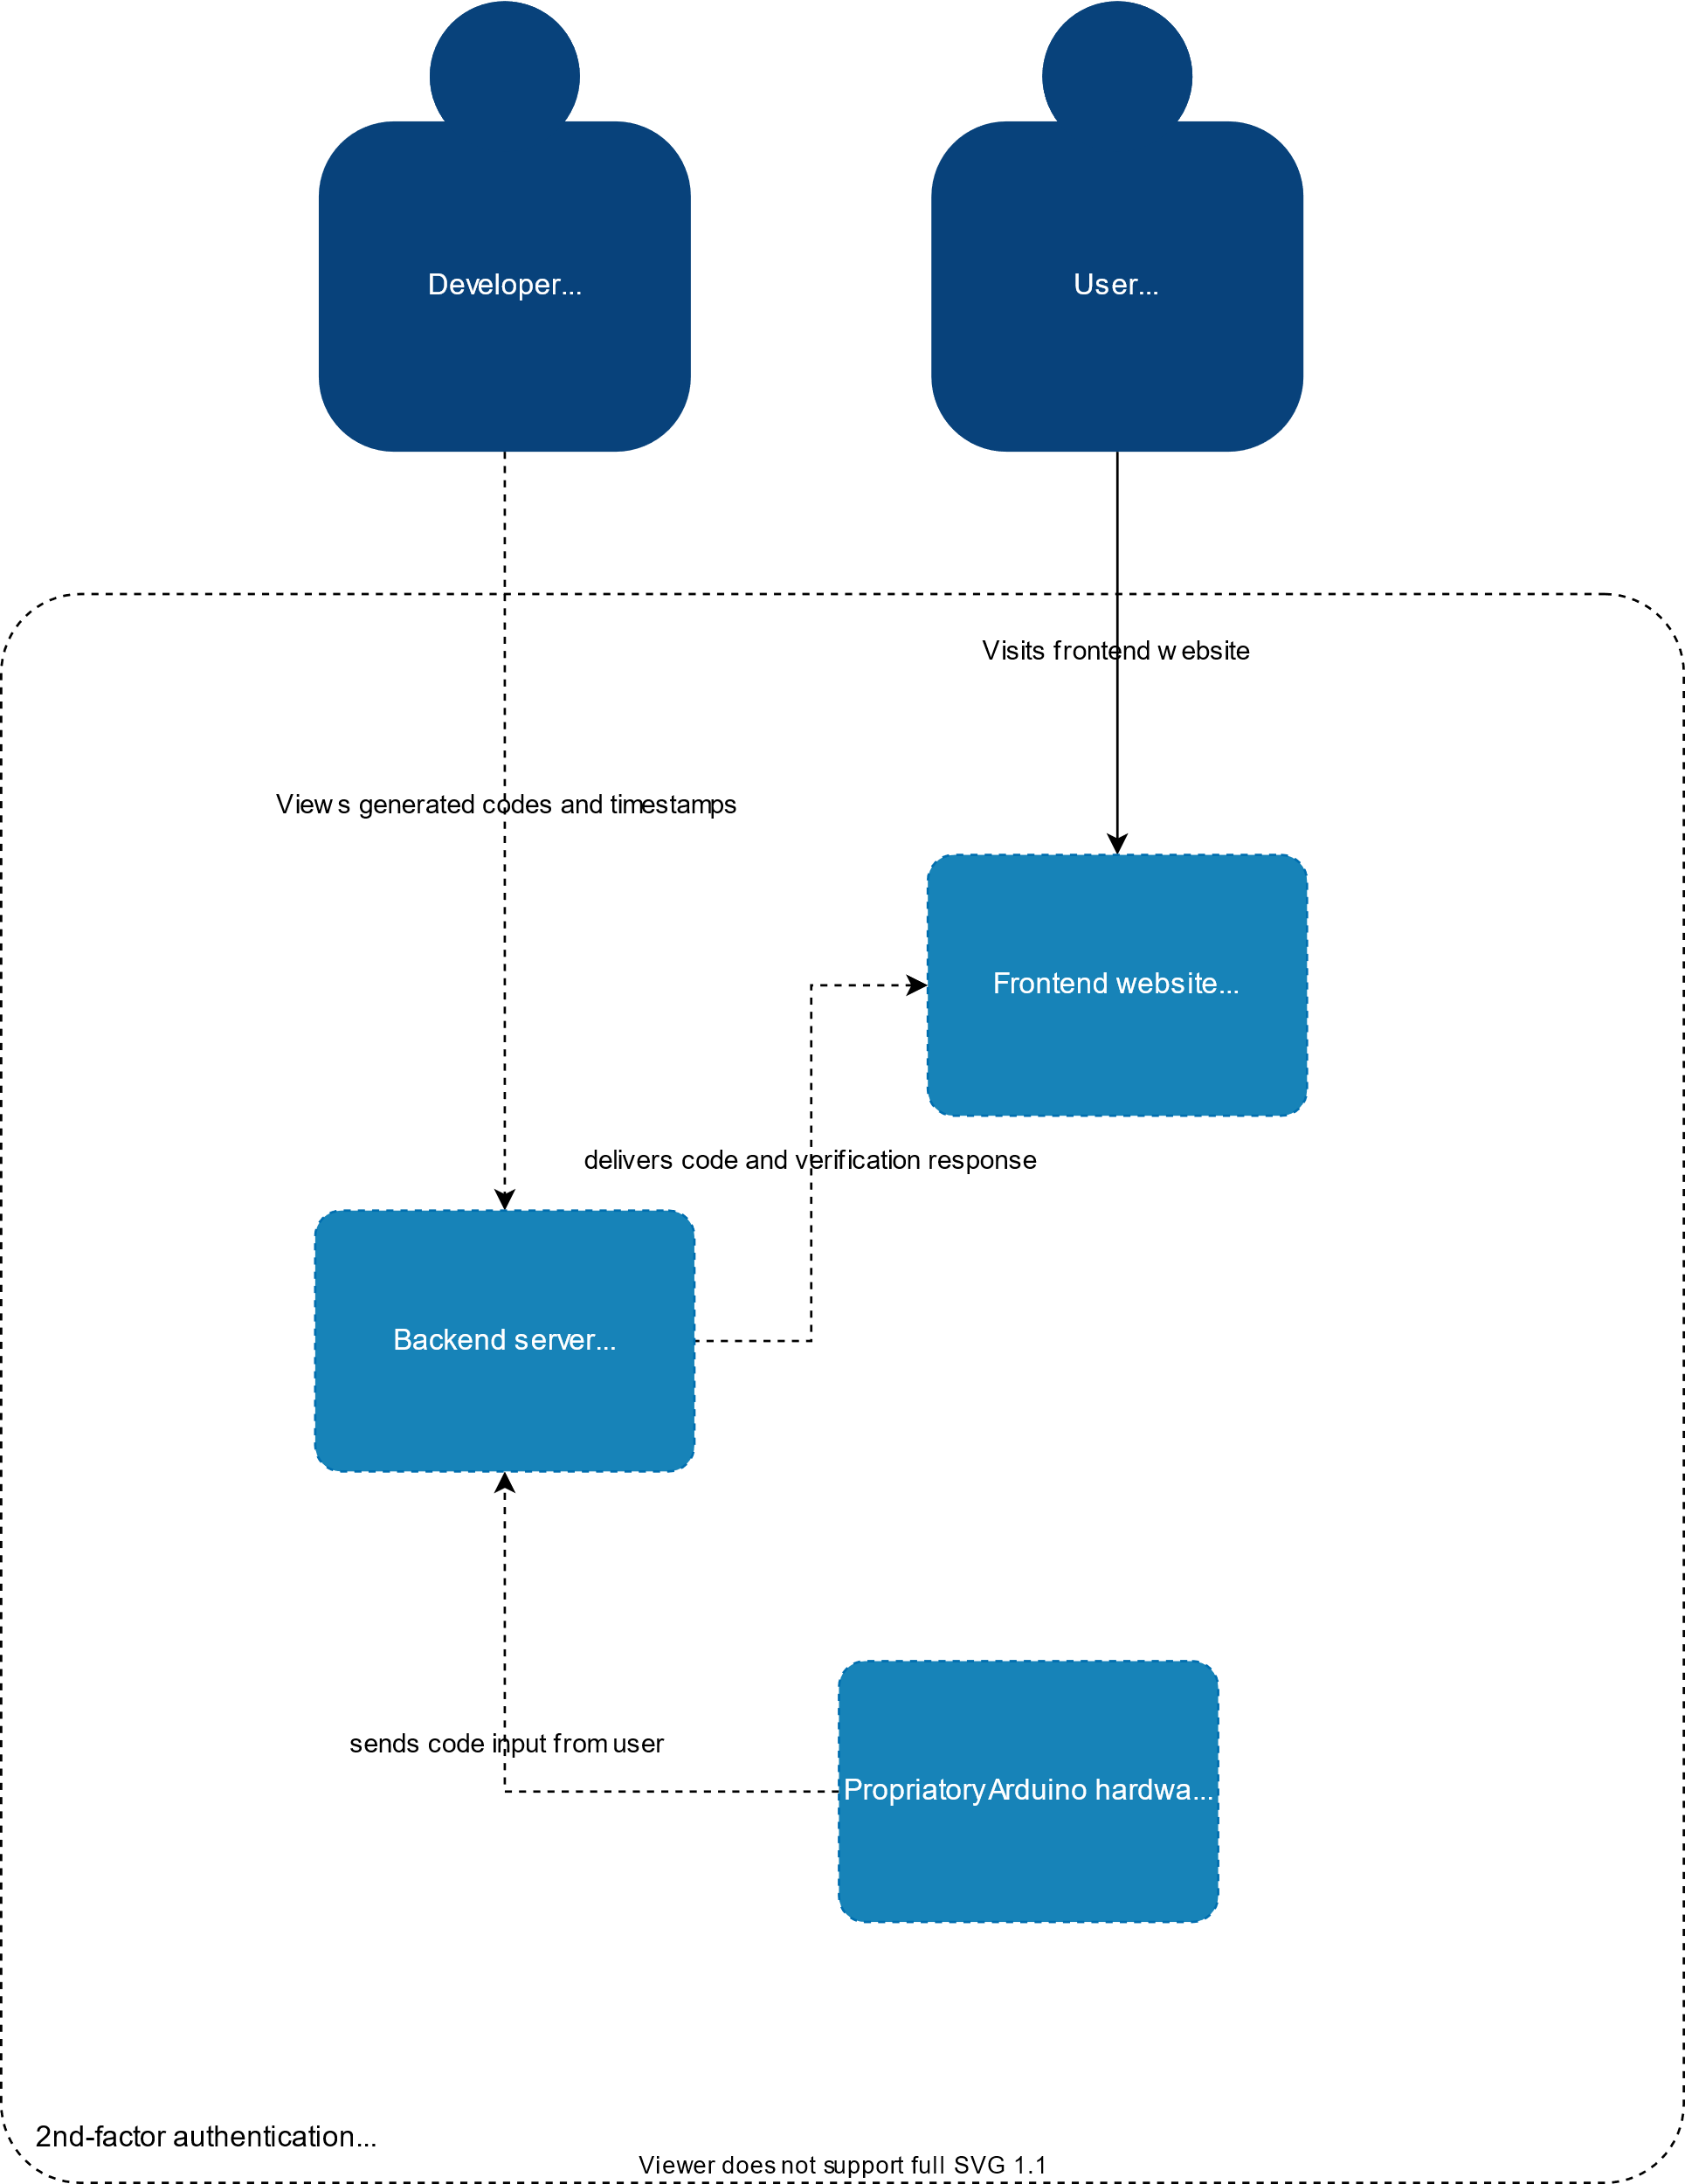

Slide 5
Ontwikkeling methode van 2nd-factor
V-model
Milestones
Ervaring en reflectie

Slide 6
Test resultaten
Unit testen
Integratietesten
Systeem testen
Acceptatietesten
Conclusie

Slide 7
Demo

Slide 8
Conclusie
Initieel idee vs behaald resultaat
Samenwerking

Slide 9
Vragen?

